Slide 1
Mobile Reporting Tool
UInt2 Miniprojekt Präsentation

Slide 2
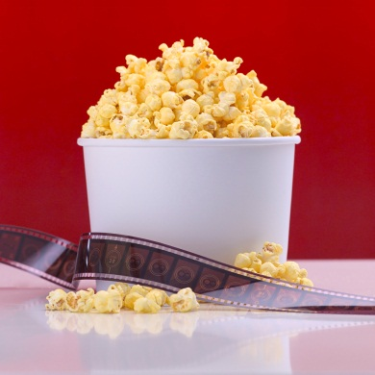
Inhalt
Foto von den Interviews
Problembeschreibung
Behaviour Pattern Diagramm
Primary Persona & Kontext Szenario
Initiales GUI
Video von den Tests
Endgültiges GUI
Lessons Learned
Notes:
Christina

Slide 3
Foto von den Interviews

Slide 4
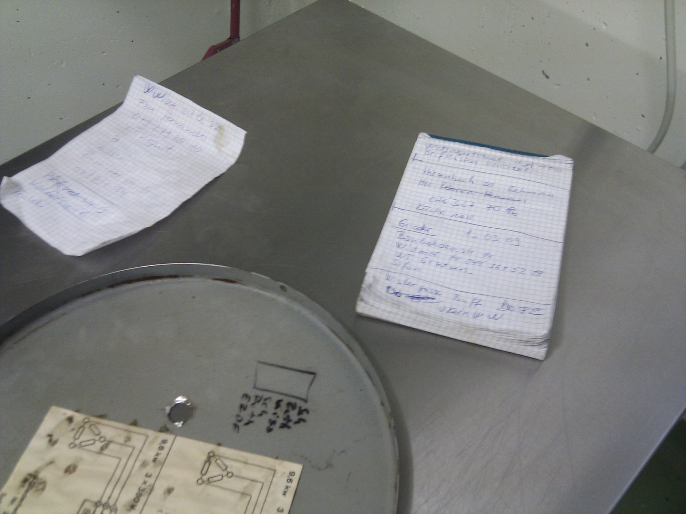

Slide 5
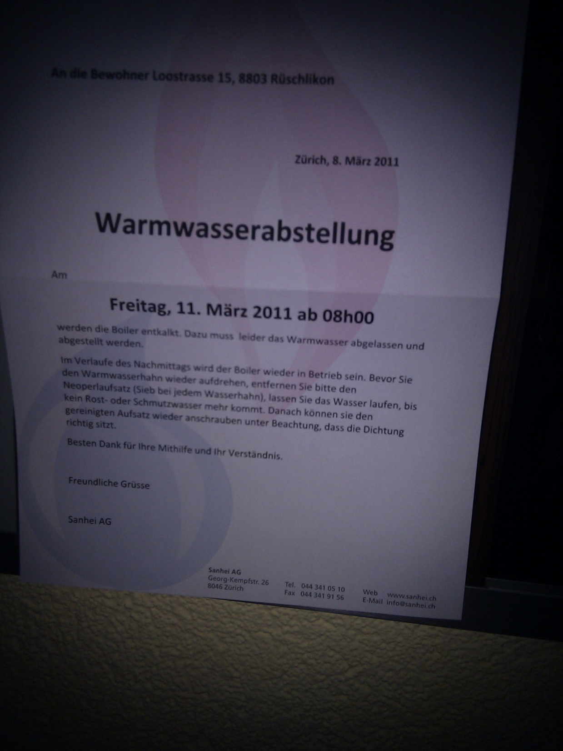

Slide 6
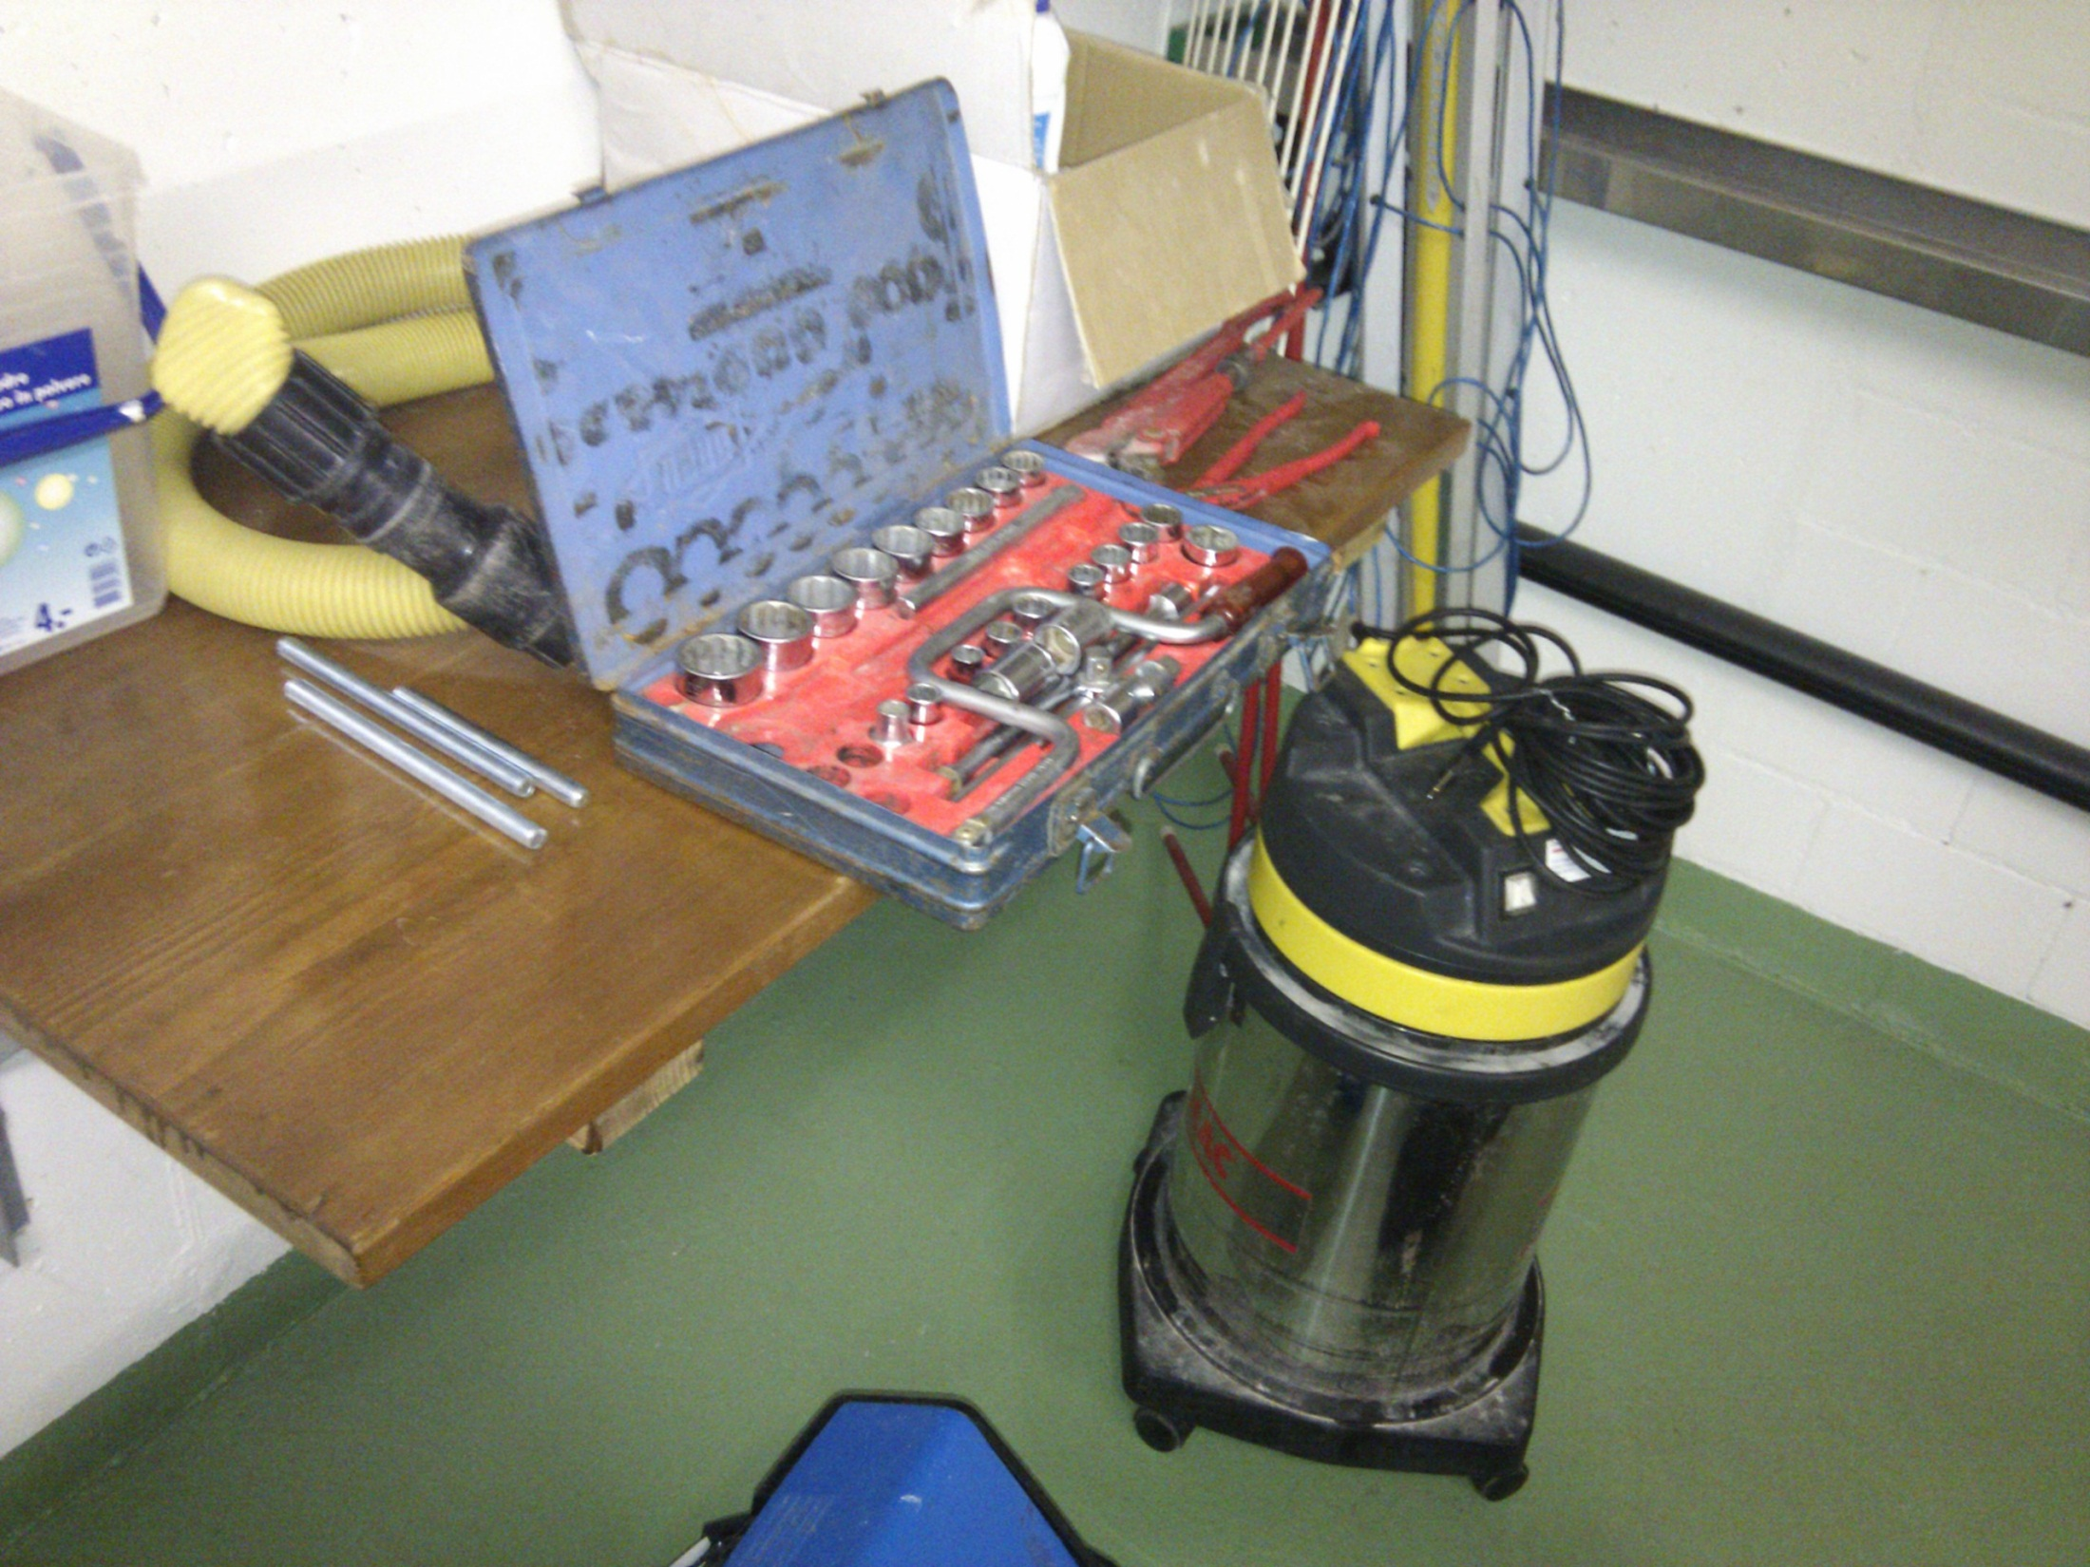

Slide 7
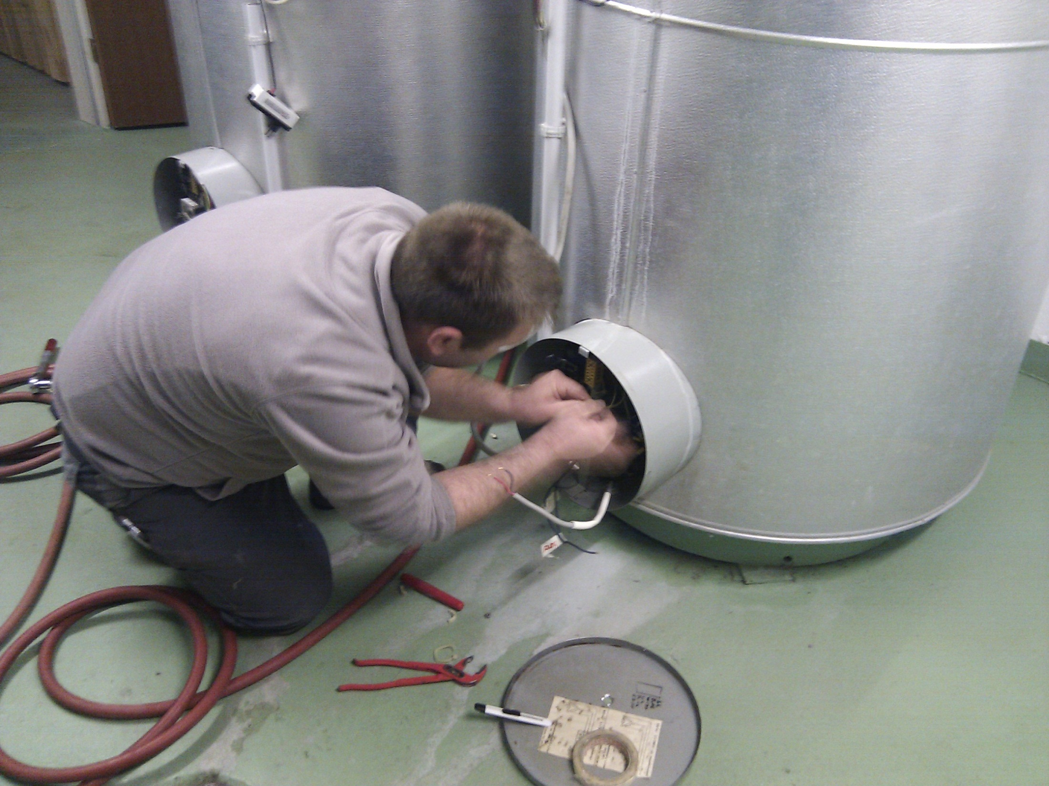

Slide 8
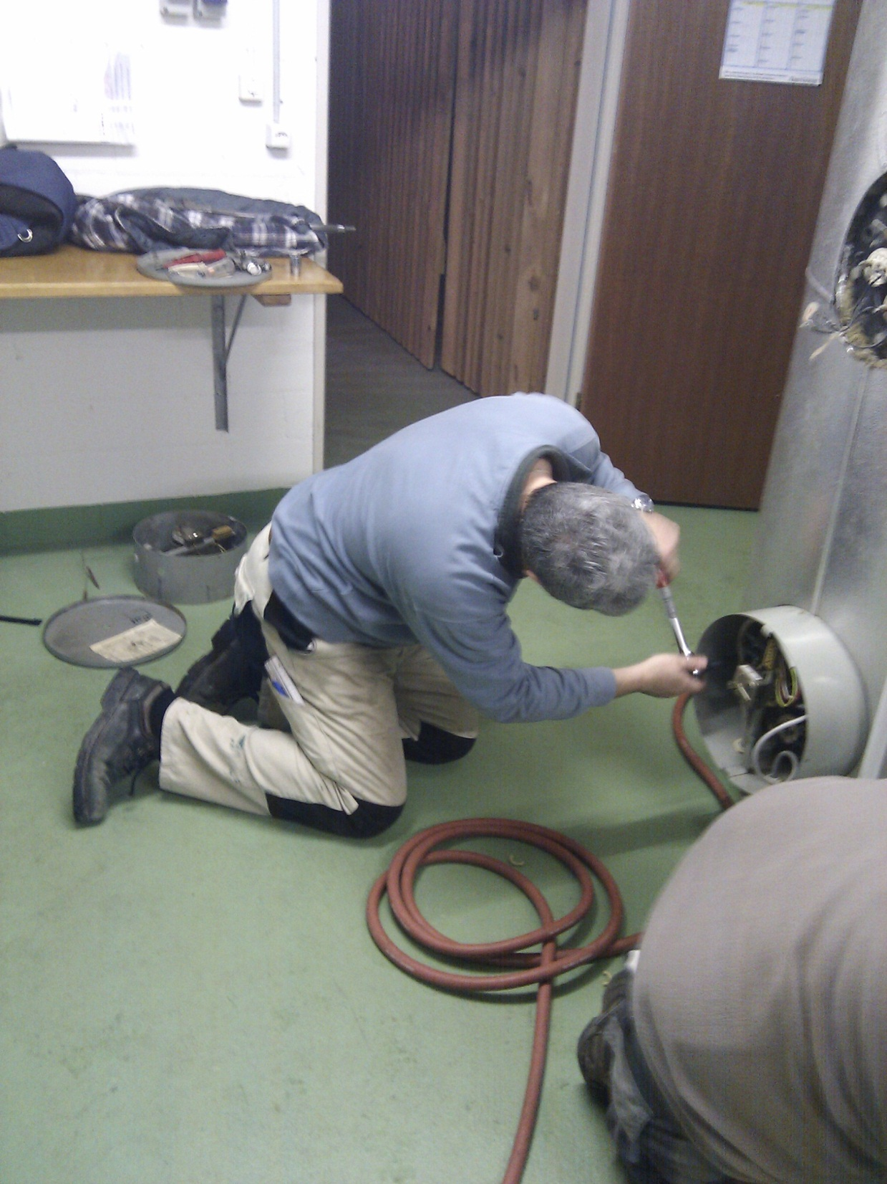

Slide 9
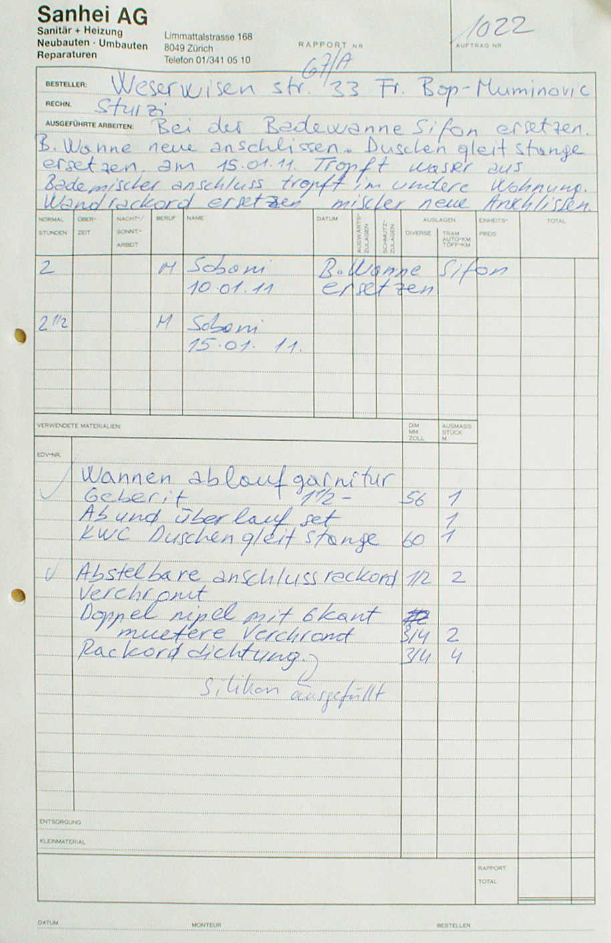
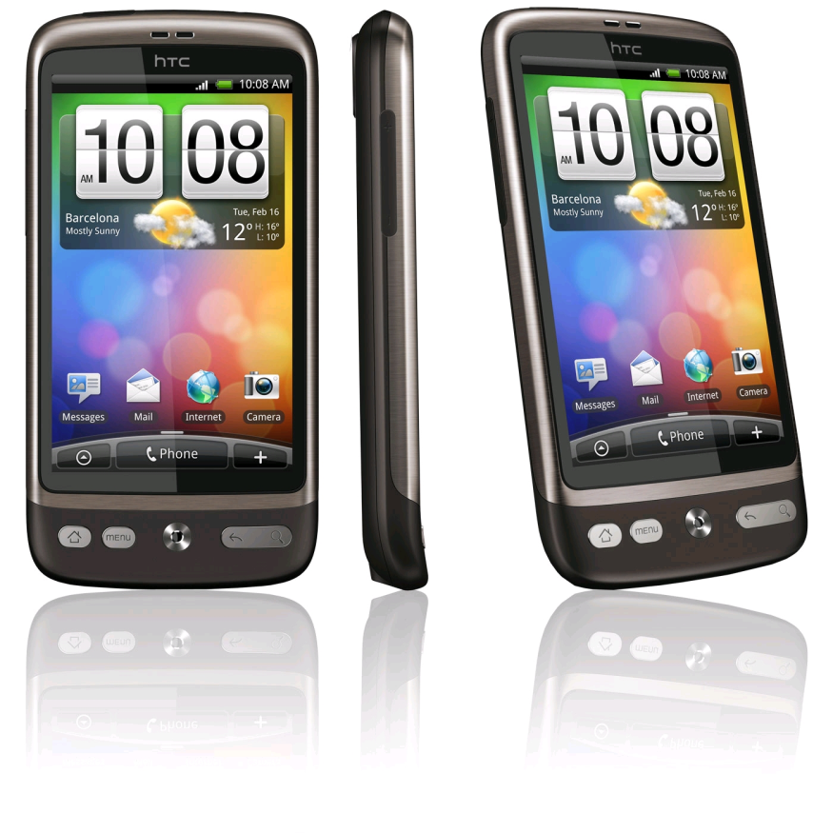
(Zukunft)

Slide 10
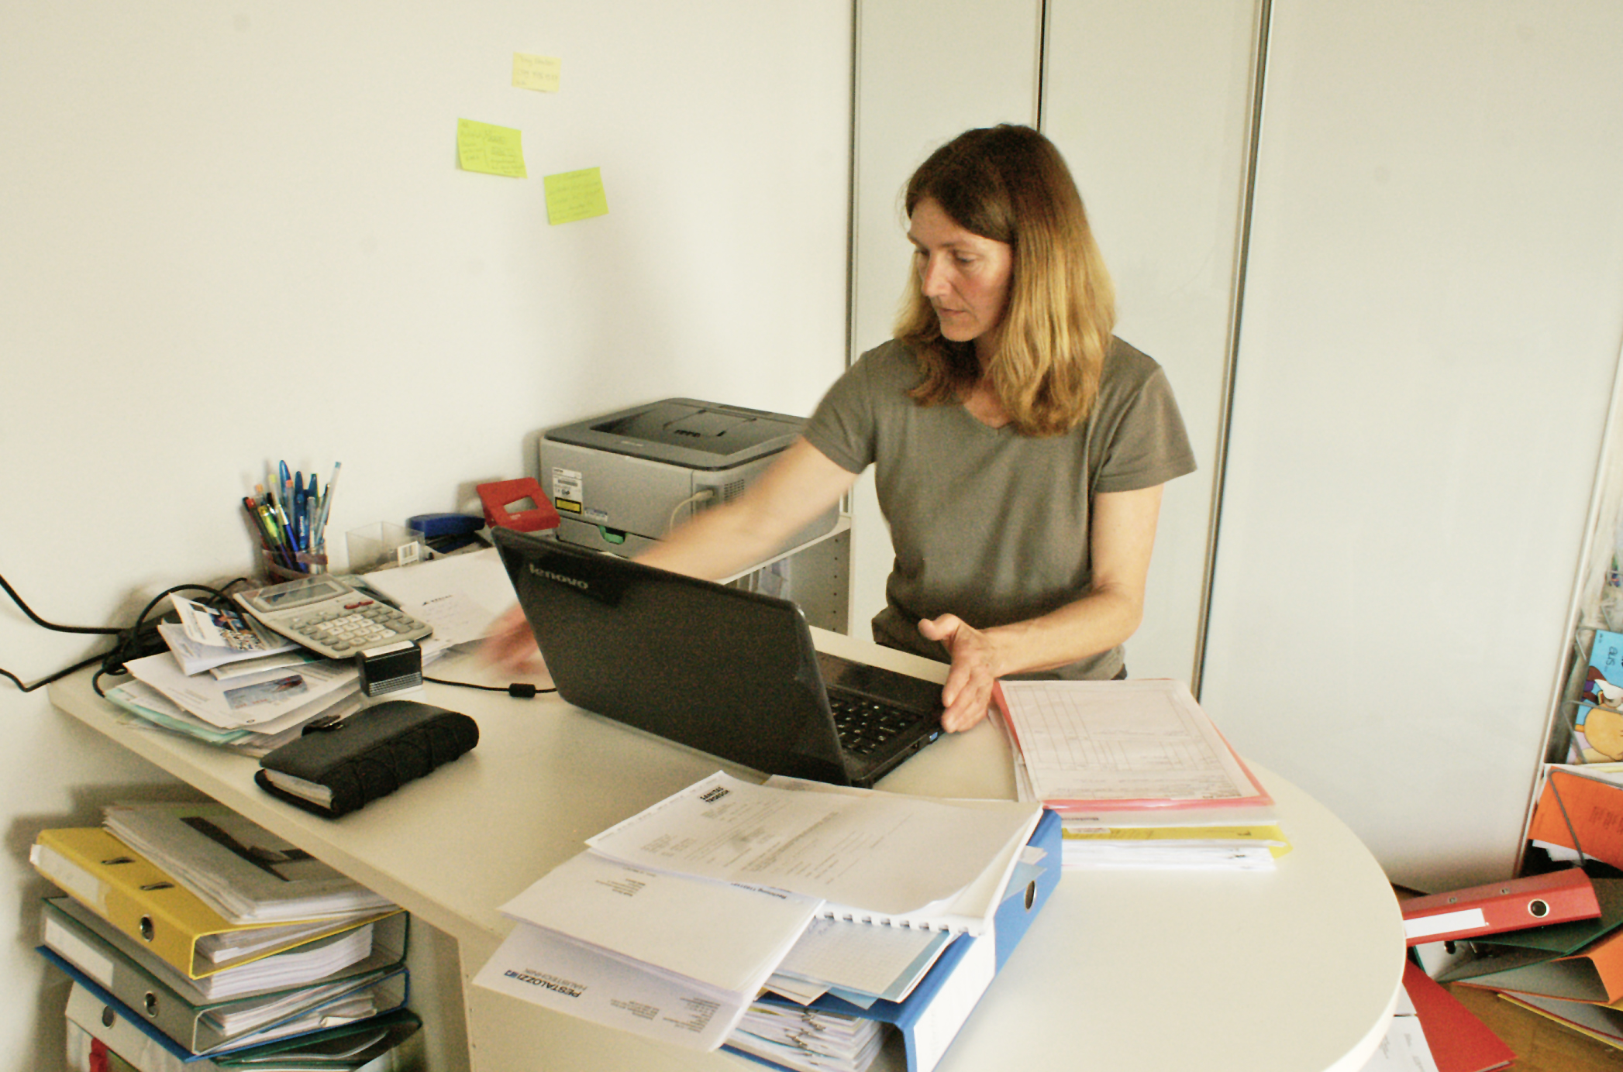

Slide 11
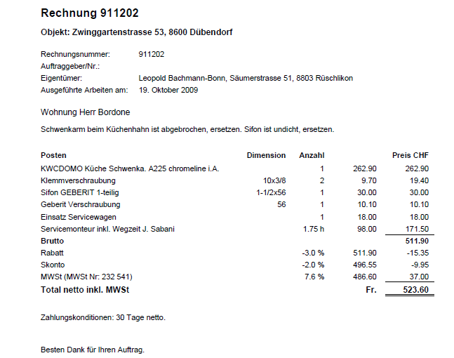

Slide 12
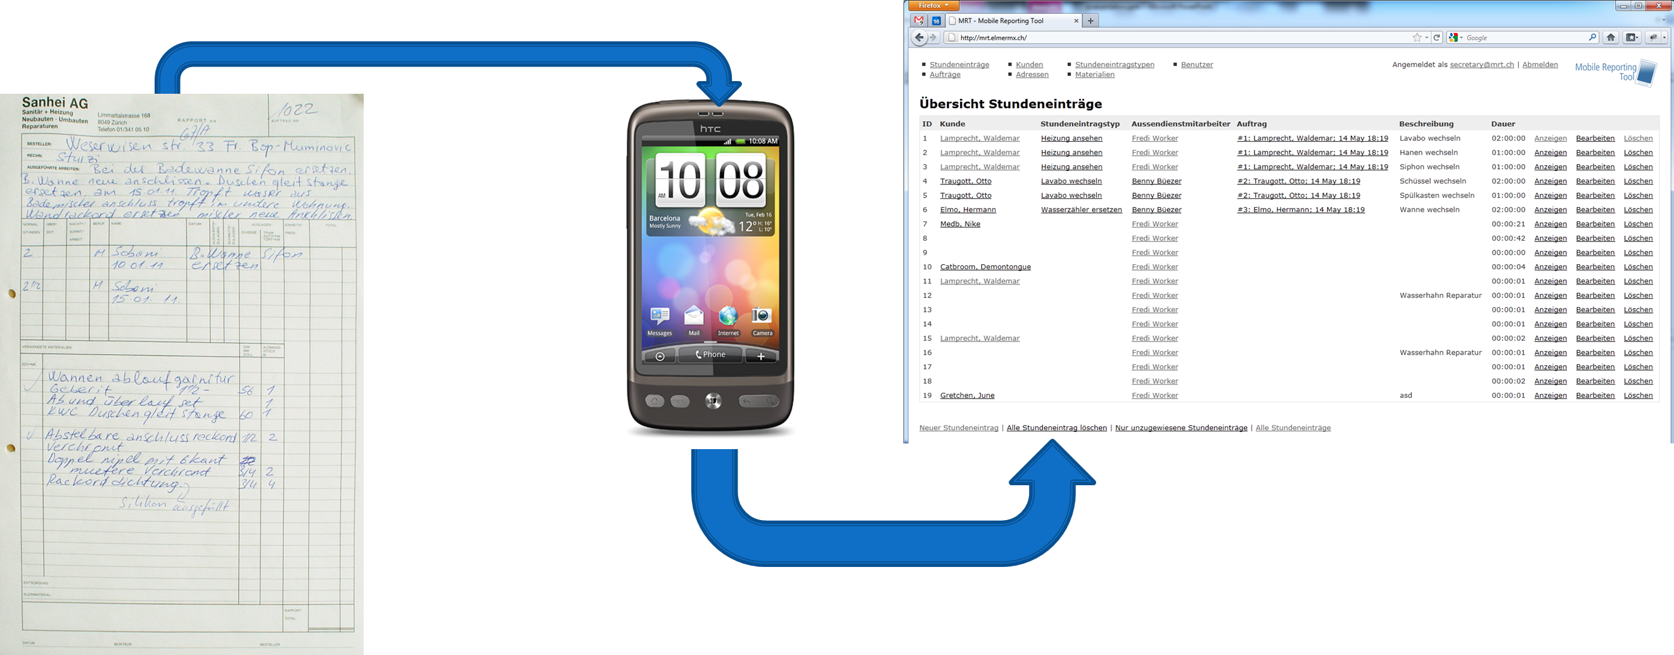
Problembeschreibung
12

Slide 13
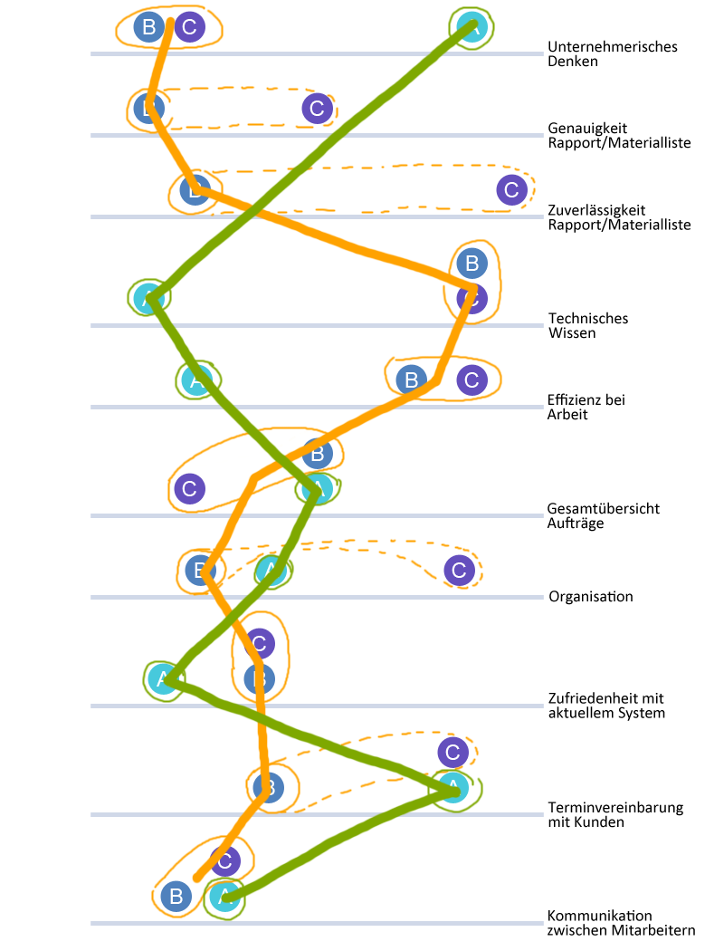
Behaviour Patterns
Klein / Schlecht
Gross / Gut
A | Sekretärin
B | Sanitär Vollzeit
C | Sanitär Teilzeit

Slide 14
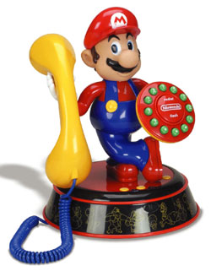
Primary Persona & Szenario
Klempner
Szenario kommt später im Test Video

Slide 15
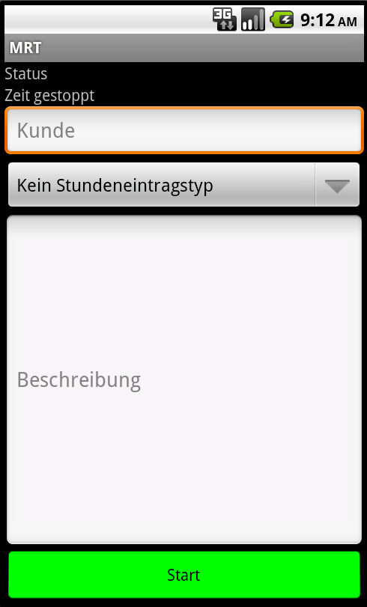
Initiales GUI (Visual Framework)

Slide 16
Video von den Tests
Szenario Stundeneintrag erfassen file://E:\hsr\se2p_svn.elmermx.ch\server\trunk\public\uint2\video1.mp4
Alle Videos http://mrt.elmermx.ch/uint2/index.html

Slide 17
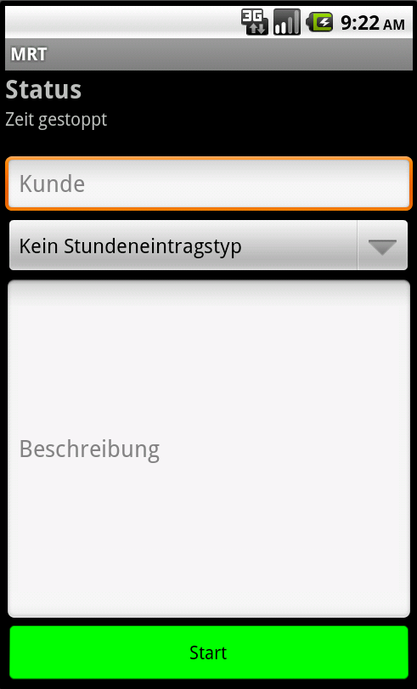
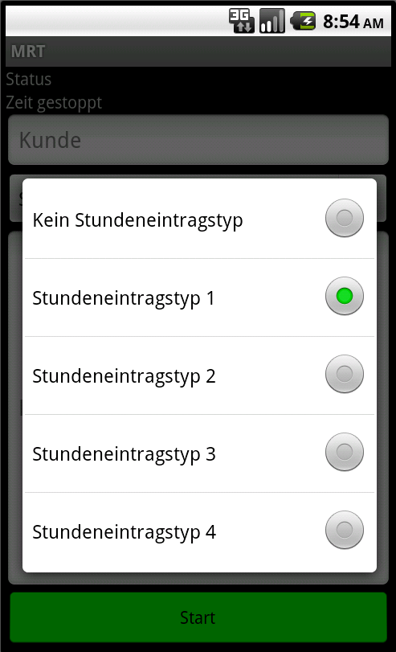
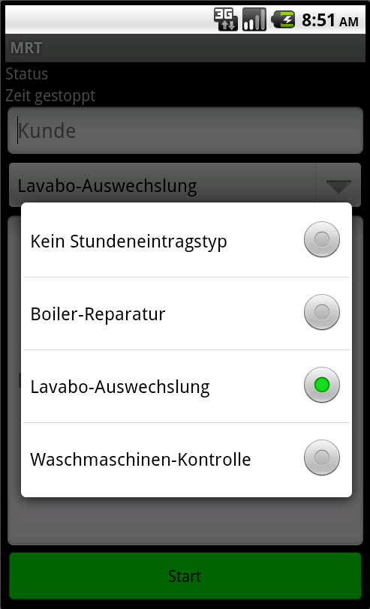
Endgültiges GUI
Diskussion 2 Redesign Entscheide

Slide 18
Lessons Learned
Unterstützung für SE2P
Anforderungen definieren
UCD sinnvoll
User Interfaces sind wichtig
Hinter UI kann sich sehr viel verbergen

Slide 19

Notes:
Wikipedia :-P

Slide 20
Szenario Sekretärin

Slide 21
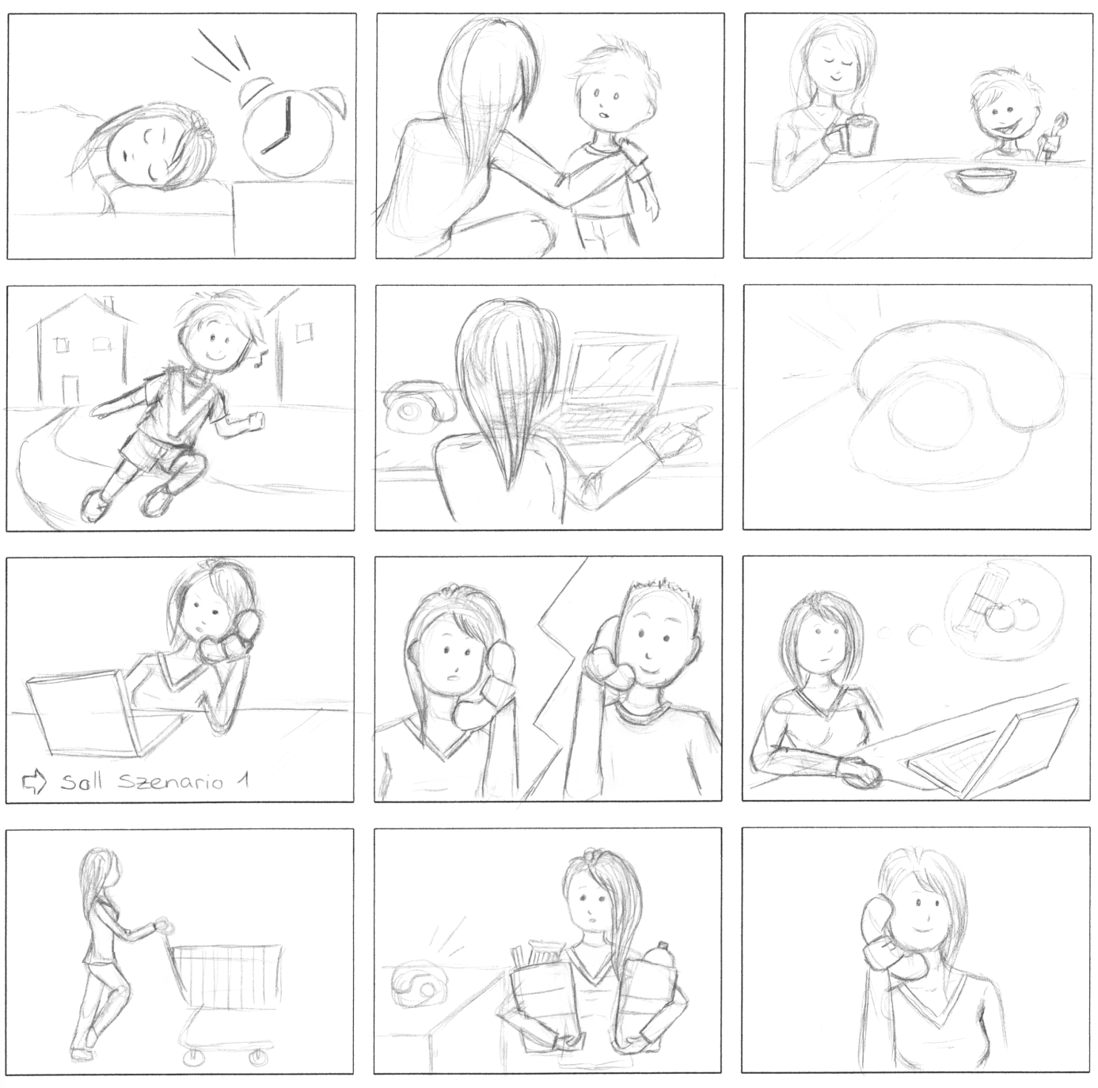

Slide 22
